Slide 1
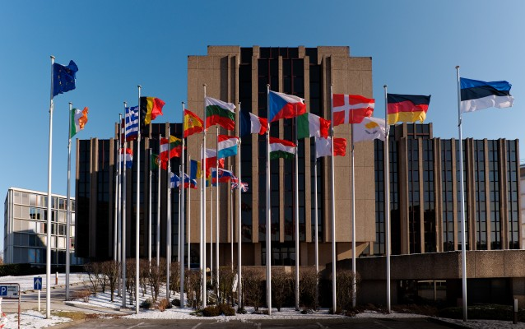
EURÓPAI SZÁMVEVŐSZÉK

Slide 2
ÁTTEKINTÉS
Szerepe: Annak ellenőrzése,hogy az uniós pénzeszközöket összegyűjtötték és felhasználták-e, és az EU pénzgazdálkodásának javítása.
Elnök: Klaus-Heiner Lehne
Tagok: 1 minden EU-tagországból
Alapítva: 1977
Elhelyezkedés: Luxemburg

Slide 3
Mit csinál a ECA?
Az EU bevételeinek és kiadásainak ellenőrzése, hogy az uniós pénzeszközöket helyesen gyűjtötték-e, költik-e el, az ár-érték arány elérése és elszámolása megtörtént-e.
Ellenőrzi az EU-pénzeszközöket kezelő személyeket vagy szervezeteket - ideértve az EU intézményeiben (különösen a Bizottságban), az EU országaiban és az uniós támogatásban részesülő országokban végzett szúrópróbaszerű ellenőrzéseket is.
A megállapításokat és ajánlásokat az ellenőrzési jelentésekben rögzíti az Európai Bizottság és a nemzeti kormányok számára
Csalás, korrupció vagy más illegális tevékenység gyanúja jelentése az Európai Csaláselleni Hivatalnál (OLAF)
Éves jelentést készít az Európai Parlament és az EU Tanácsa számára, amelyet a Parlament megvizsgál, mielőtt eldönti, hogy jóváhagyja-e az EU költségvetésének a Bizottság általi kezelését.
Szakértői véleményt ad az EU politikai döntéshozói számára arról, hogy az EU pénzügyeit hogyan lehetne jobban kezelni és elszámoltathatóbbá tenni a polgárok előtt.

Slide 4
Véleményeket tesz közzé az EU pénzügyi irányítását érintő előkészítő jogszabályokról, valamint állásfoglalásokat, áttekintéseket és ad hoc kiadványokat az EU államháztartási kérdéseiről.
A hatékonyság érdekében a Számvevőszéknek függetlennek kell lennie az általa ellenőrzött intézményektől és szervektől. E célból szabadon dönthet arról:
mit fog ellenőrizni
hogy teszi ezt
hogyan és mikor kell bemutatni az eredményeit
A Számvevőszék ellenőrzési munkája elsősorban az Európai Bizottságra összpontosul - az EU költségvetésének végrehajtásáért felelős fő szervre. De szorosan együttműködik a nemzeti hatóságokkal is, mivel a Bizottság a legtöbb uniós pénzt (mintegy 80% -ot) kezeli velük közösen.

Slide 5
Összetétele
A bíróság tagjait a Tanács, a Parlamenttel folytatott konzultációt követően nevezi ki megújítható hatéves időtartamra. Hároméves hivatali időre választják meg elnökként (ez is megújítható).
Hogyan működik az ECA?
Háromféle ellenőrzést végez:
Pénzügyi ellenőrzések–annak ellenőrzése, hogy a számlák pontosan mutatják-e az év pénzügyi helyzetét, eredményeit és cash flow-ját.
Megfelelőségi ellenőrzések –annak ellenőrzése, hogy a pénzügyi tranzakciók megfelelnek-e a szabályoknak.
Teljesítmény-ellenőrzések –annak ellenőrzése, hogy az uniós alapok a lehető legkevesebb forrással és a leggazdaságosabb módon valósítják meg céljait.
A Számvevőszék ellenőrzési csoportokra oszlik, úgynevezett „kamarák” -ra. Jelentéseket és véleményeket készítenek a Számvevőszék tagjai számára, hogy hivatalossá tegyék őket.

Slide 6
Irányítása
Az Európai Számvevőszék 28 tagú, tagállamonként egy képviselő vesz részt . A tagokat a Tanács nevezi ki az Európai Parlamenttel folytatott konzultációt követõen, hatéves megújítható idõszakra. A képviselõk közül egyet választanak elnöké három évre megújítható hivatali idõszakra.
Szervezet – kamarák és bizottságok
A Számvevőszék öt kamarára van felosztva, amelyekbe a tagokat és az ellenőrzési személyzetet kinevezik. Az egyes kamarák tagjai dékánt választanak kétéves, megújítható hivatali időre.
Mindegyik kamara két felelősségi körrel rendelkezik:
különjelentések, konkrét éves jelentések és vélemények elfogadása; és
az EU költségvetéséről és az Európai Fejlesztési Alapokról szóló éves jelentések elkészítése, amelyeket a Számvevőszék egészében elkell fogadnia.
A 28 tagú teljes bíróság havonta kétszer összeül, hogy megvitassaa és elfogadja az olyan dokumentumokat, mint például a Számvevőszék fő éves kiadványai - az EU általános költségvetéséről szóló jelentések és az Európai Fejlesztési Alapok.

Slide 7
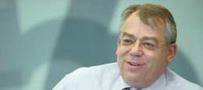
Elnök:
Az Európai Számvevőszéket Klaus-Heiner Lehne vezeti, akit az ECA 11. elnökévé választottak.
Elnököl az Európai Számvevőszék ülésein, és gondoskodik a Számvevőszék döntéseinek végrehajtásáról, valamint az intézmény és tevékenységeinek megfelelő irányításáról.
A tagok
A Számvevőszék tagjait a Tanács nevezi ki, az Európai Parlamenttel folytatott konzultációt követően, a saját tagállamuk kinevezése után. A tagokat kinevezik hatéves megújítható időtartamra. Feladataikat teljes függetlenséggel és az Európai Unió általános érdekeinek megfelelően kell elvégezniük .

Slide 8
A főtitkár
A főtitkár a Számvevőszék alkalmazottainak legidősebb tagja, és ezt a feladatot a Bíróság nevezi ki hatéves megújítható időszakra. Felelős a személyzet kezeléséért és igazgatásáért az emberi erőforrások, a pénzügyek és az általános szolgáltatások területén; információ, munkahely és innováció; valamint fordítási és nyelvi szolgáltatások.
Az ECA alkalmazottai
Az Európai ECS mintegy 900 alkalmazottal rendelkezik az ellenőrzés, a fordítás és az adminisztráció területén. Az ellenőrzési személyzet széles körű szakmai háttérrel és tapasztalattal rendelkezik mind az állami, mind a magánszektorban, ideértve a számvitelt, a pénzügyi irányítást, a belső és külső ellenőrzést, a jogot és a közgazdaságtant.

Slide 9
Átláthatóság az Európai Számvevőszéknél
Mint az EU pénzügyek őre, az Európai Számvevőszéknél úgy vélik, hogy intézményük működésének átláthatónak kell lennie. Ez azt jelenti, hogy nyilvánosságra kell hozni vezetésükkel és tevékenységeikkel kapcsolatos információkat, valamint közzé kell tenni az ellenőrzési munkájuk eredményeit. Ilyen módon elősegítik a polgárok számára, hogy jobban megértsék szerepüket, és hogyan mozdítják elő a szilárd pénzügyi irányítást azáltal, hogy elszámoltatják az uniós költségvetést kezelőket.

